Slide 1
ĐỀ TÀI: Rà quét lỗ hổng bảo mật cho Windows, Unix-Linux
NHÓM:
Phạm văn Thành 20173380
Nguyễn văn thông 20173390
Nguyễn công vượng 20173475

Slide 2

Khái niệm lỗ hổng
Khái niệm lỗ hổng được hiểu là những điểm yếu trên hệ thống hoặc ẩn chứa trong một dịch vụ nào đó của hệ thống. trở thành miếng mồi béo bở đối với các hacker, chúng thường cố gắng tìm ra các lỗ hổng này và dựa vào đó để thâm nhập trái phép chiếm đoạt hoặc hủy hoại tài liệu, hệ thống.

Slide 3

Nguyên nhân
Có nhiều nguyên nhân gây ra lỗ hổng bảo mật:
có thể do lỗi của bản thân hệ thống, hoặc do người quản trị hệ thống yêu kém không hiểu sâu sắc các dịch vụ cung cấp
do người sử dụng có ý thức bảo mật kém click vào các đường link lạ hay tải về các ứng dụng độc hại.

Slide 4
Các loại lỗ hổng bảo mật
Lỗ hổng loại C:
Mức độ nguy hiểm thấp, chỉ ảnh hưởng tới chất lượng dịch vụ, có thể làm ngưng trệ, gián đoạn hệ thống, không làm phá hỏng dữ liệu hoặc đạt được quyền truy cập bất hợp pháp.
Lỗ hổng loại B:
Các lỗ hổng cho phép người sử dụng có thêm các quyền trên hệ thống mà không cần thực hiện kiểm tra tính hợp lệ.
Mức độ nguy hiểm trung bình.
Những lỗ hổng cho phép người sử dụng nội bộ có thể chiếm được quyền cao hơn hoặc truy nhập không hợp pháp.
Lổ hổng loại A:
Cảnh báo nguy hiểm cho phép người ngoài hệ thống có thể truy cập hợp pháp vào hệ thống dẫn đến phá hủy hệ thống.
Nguyên nhân của lỗ hổng này thường do quản trị yếu kém. Những lỗ hổng này có sẵn trên phần mềm mà người quản trị không nhận biết.

Slide 5
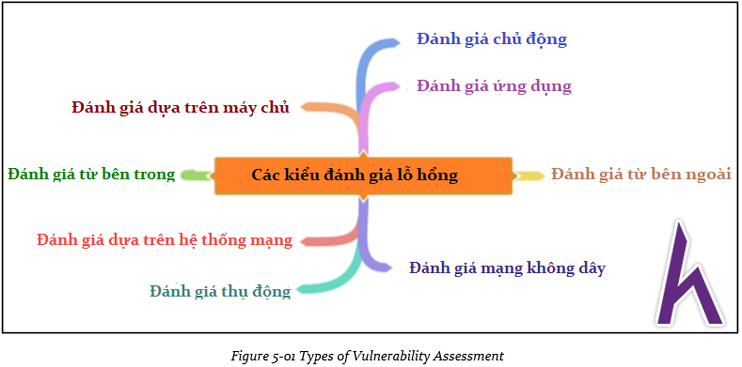
Các loại đánh giá lỗ hổng
Đánh giá chủ động: việc trực tiếp gửi yêu cầu đến live network và kiểm tra các phản hồi.
Đánh giá thụ động: việc nghe trộm gói tin ( packet sniffing ) để tìm ra lỗ hổng, running services, open ports và các thông tin khác.
Đánh giá từ bên ngoài: Đây là quá trình đánh giá mà mục tiêu hacking là tìm ra lỗ hổng để khai thác từ bên ngoài.
Đánh giá từ bên trong: việc tìm ra lỗ hổng bảo mật bằng cách quét hệ thống mạng nội bộ và cơ sở hạ tầng mạng.

Slide 6
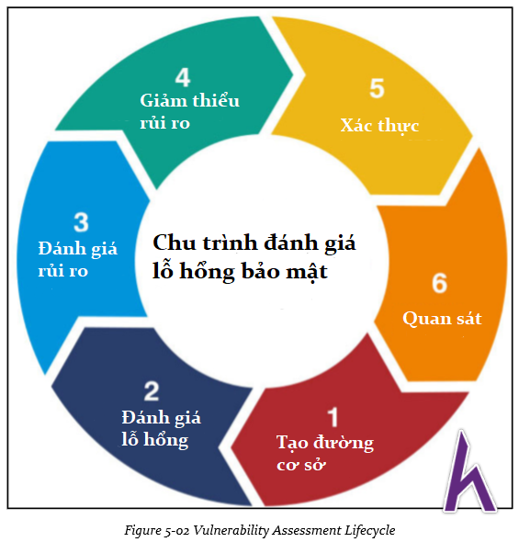
Chu trình đánh giá lỗ hổng bảo mật
Tạo đường cơ sở: lập thời gian biểu cho các công đoạn cũng như quản lí chúng theo thứ tự ưu tiên.
Đánh giá lỗ hổng bảo mật: tập trung vào đánh giá mục tiêu.
Đánh giá rủi ro: kiểm tra các lỗ hổng bảo mật và đánh giá ảnh hưởng của chúng lên hệ thống mạng hay tổ chức

Slide 7
Chu trình đánh giá lỗ hổng bảo mật
Giảm thiểu rủi ro: Những lỗ hổng có mức độ ưu tiên cao được tiếp cận đầu tiên.
Công đoạn xác thực để bảo đảm rằng tất cả các lỗ hổng bảo mật đã được loại bỏ.
Quan sát network traffic và system behaviors để phát hiện kịp thời nếu có xâm nhập.

Slide 8
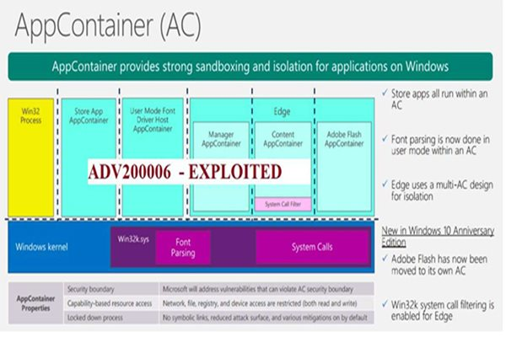
Lỗ hổng bảo mật Window
Lỗ hổng bảo mật thư viện ATMFD.DLL là lỗ hổng nguy hiểm, ảnh hưởng đến nhiều phiên bản Windows khác nhau.
Người dùng sẽ bị ảnh hưởng khi mở hoặc sử dụng phần mềm Windows Explorer để xem nội dung tệp tin văn bản có mã tấn công khai thác do tin tặc tạo ra.

Slide 9
Lỗ hổng bảo mật Window
Một lỗ hổng nghiêm trọng mới được phát hiện trong Linux kernel cho phép tin tặc chiếm quyền truy cập gốc thông qua ứng dụng And.roid hoặc Linux độc hại
Để vá lỗ hổng Linux Kernel (CVE-2016-0728) bạn sử dụng lệnh:
Debian hoặc Ubuntu Linux: sudo apt-get update && sudo apt-get upgrade
RHEL / CentOS Linux: sudo yum update

Slide 10
Các công cụ rò quét lỗ hổng bảo mật
Nessus
OpenVAS
Nexpose
Retina
GFI LanGuard
Qualys FreeScan, và nhiều công cụ khác.

Slide 11
Cảm ơn thầy và các bạn đã lắng nghe!

